Slide 1

Matule

Slide 2
Реализация приложения
Приложение реализовано в среде разработки Android studio, язык на котором писался код java для Android версией 12 и выше. Представлено в виде интернет магазина с возможностью планирования проектов.
Создано для компании под товарным знаком Matule.
Пройденные этапы реализации: 1) Написание библиотек для визуальной части приложения 2) Написание серверной логики взаимодействия клиент – сервер 3) Написание визуальной части 4) Написание внутренней логики приложения 5) Тестирование

Slide 3
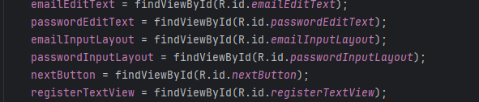
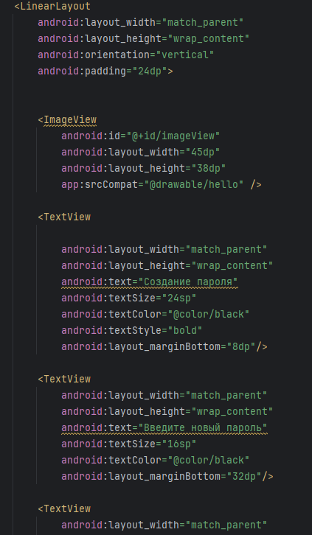
Схема классов
Классы приложения
activity_addprofile activity_login
activity_main
activity_password_edit
activity_profile
activity_project
activity_splash
activity_basket

Slide 4
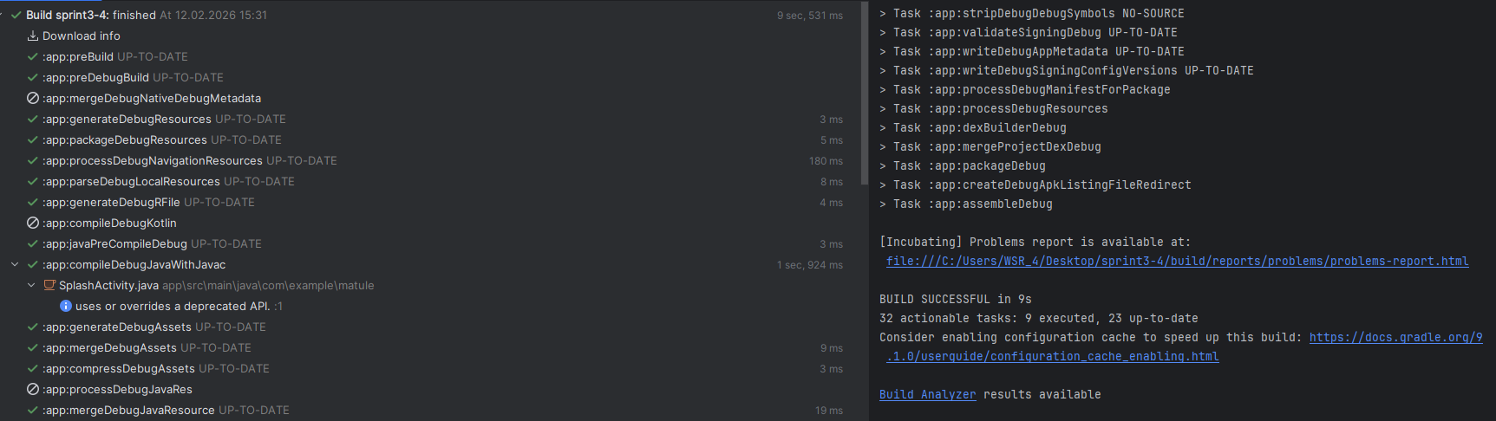
Тестирование производительности

Slide 5
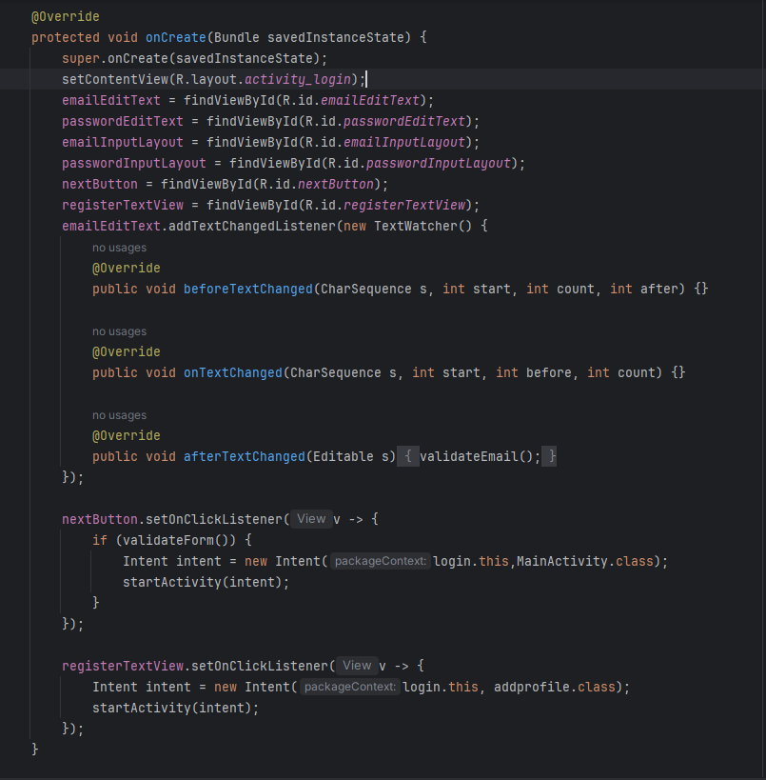
Архитектурные решения
Использовали микро серверную архитектуру , разбив проект на составляющие такие ,как библиотеки ,окно регистрации, главное окно благодаря этому при проблемах с одной частью приложения, приложение всё ещё остаётся частично возможным к использованию для пользователя.
Так же соблюдены правила архитектуры SOLID и DRY

Slide 6
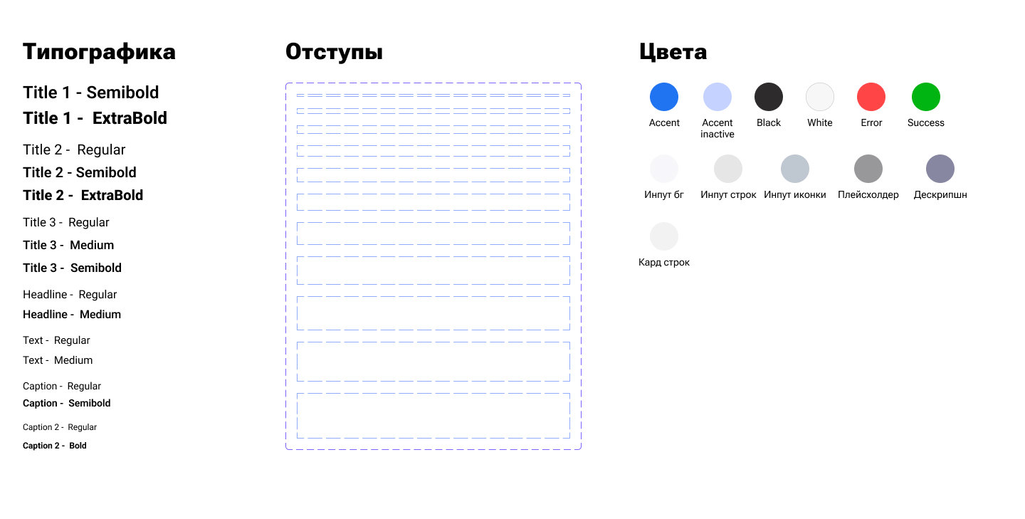
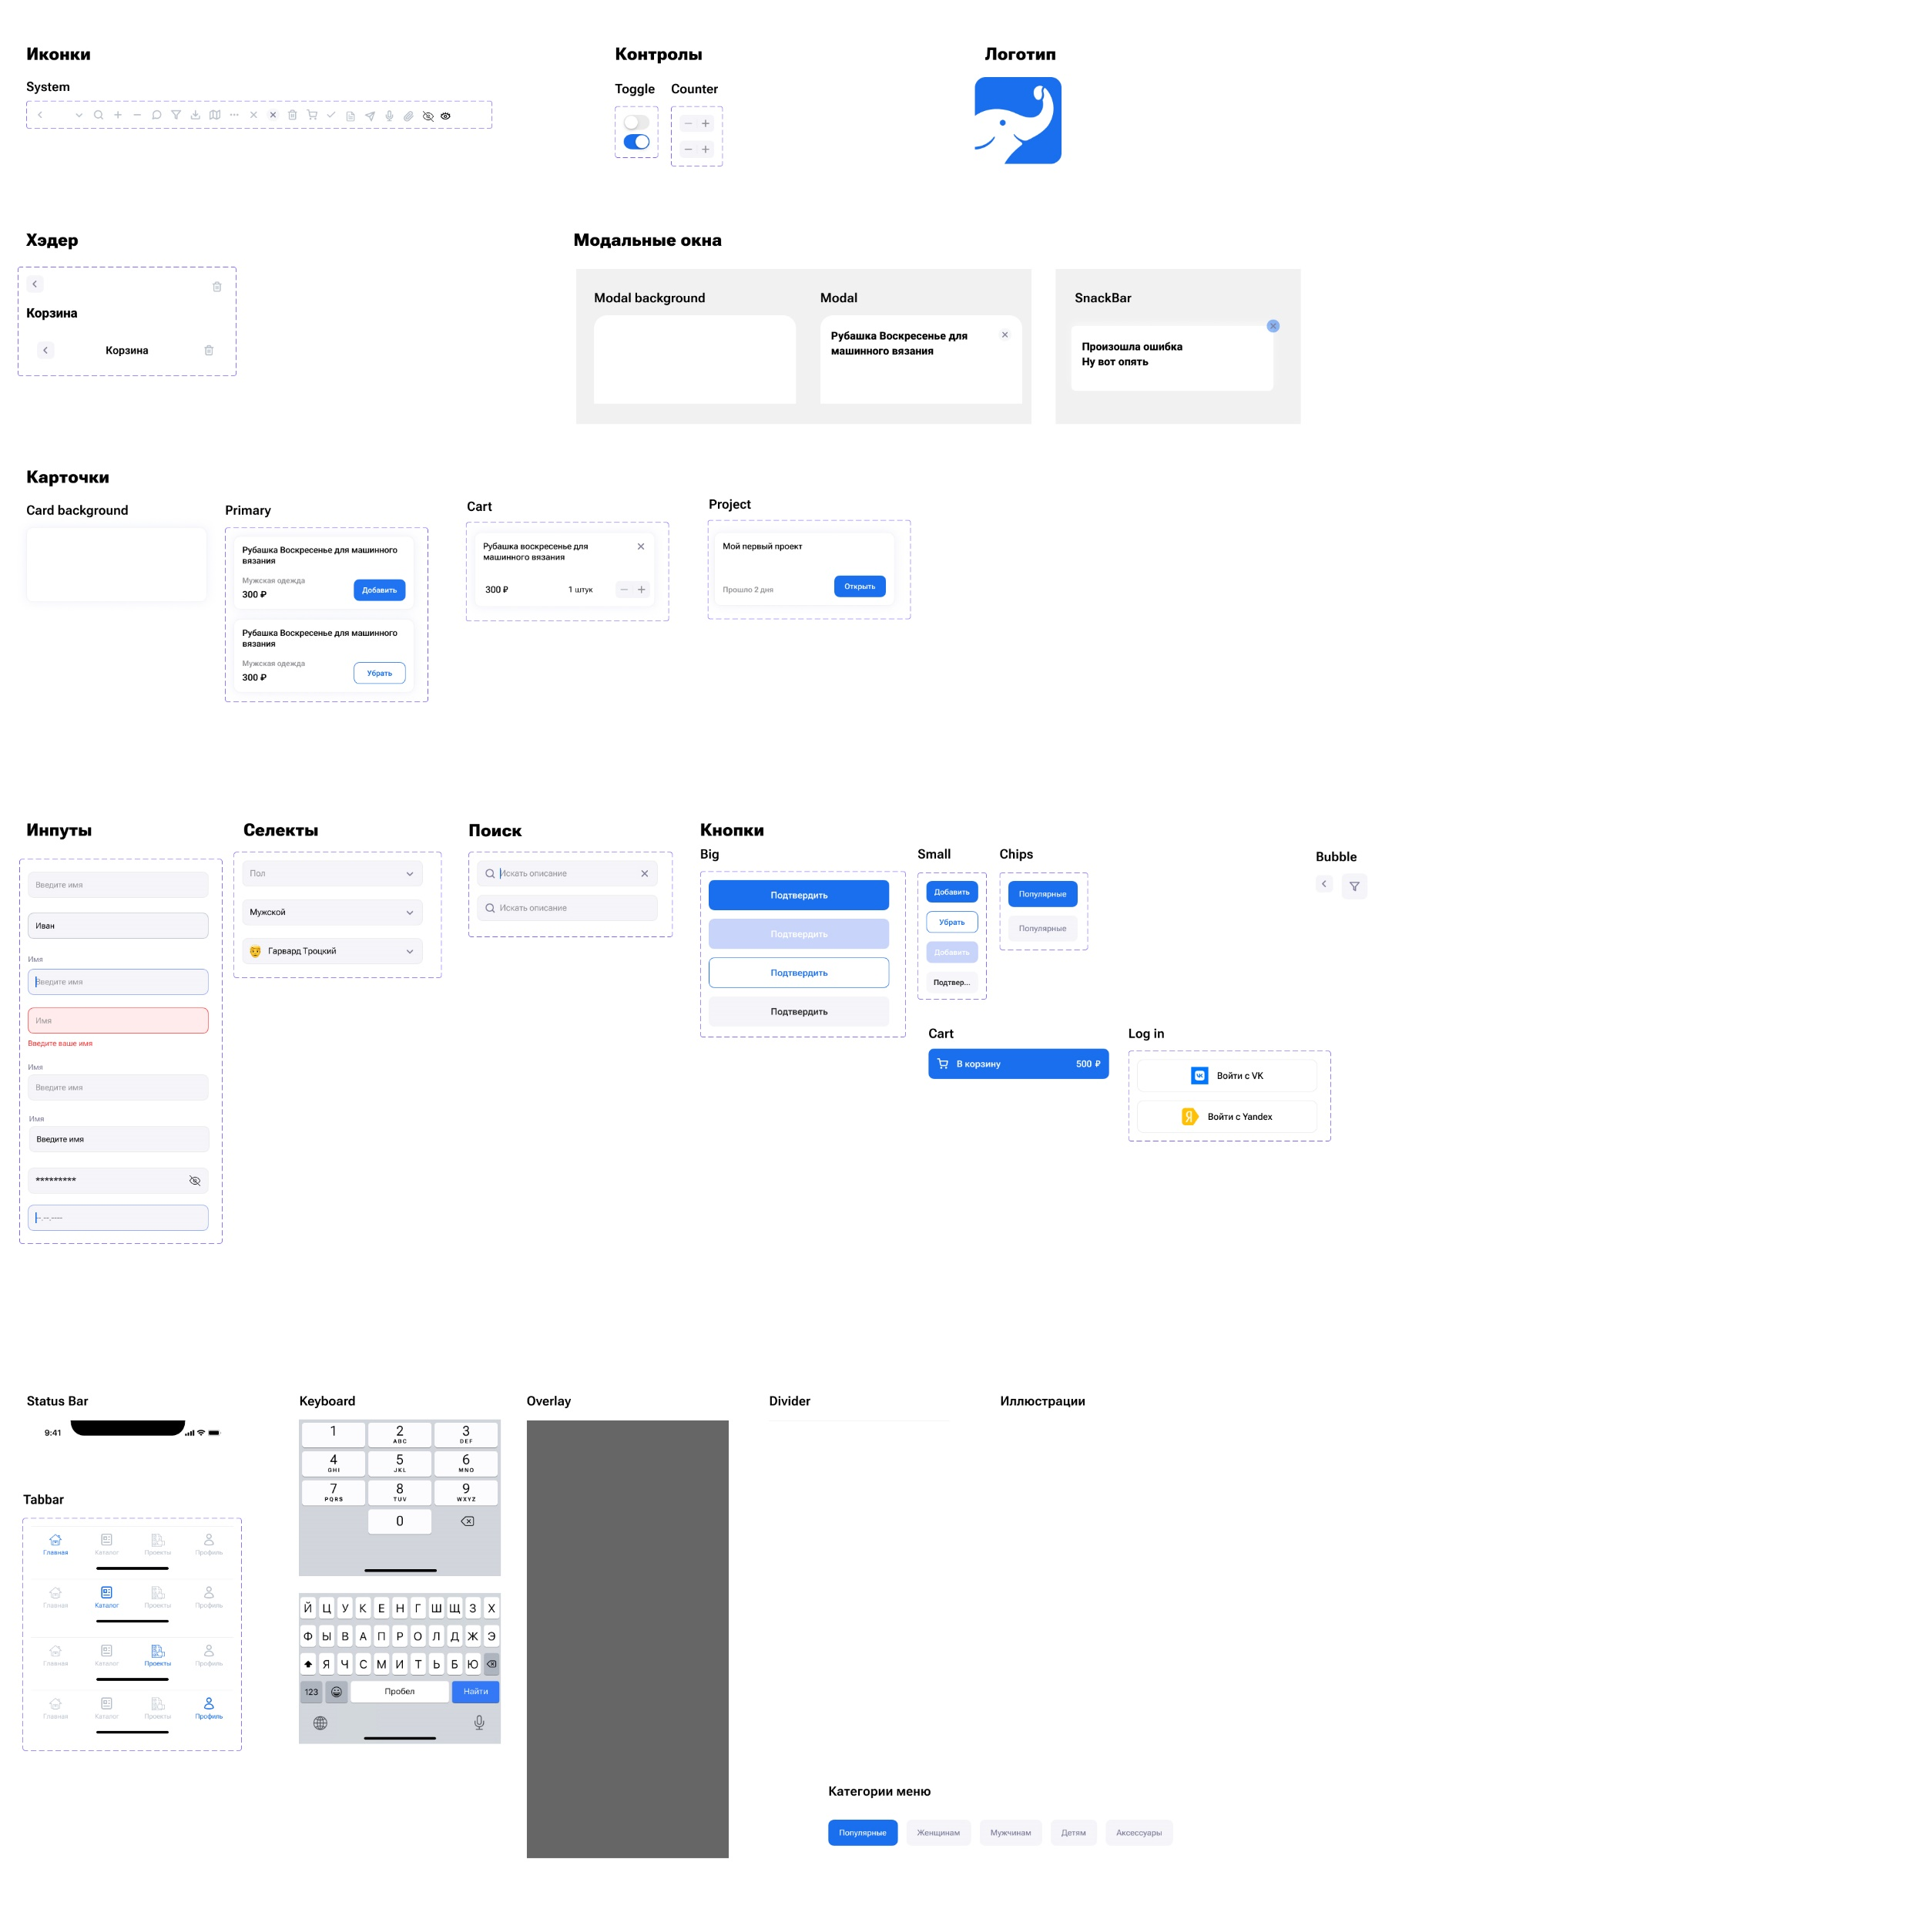
Используемые библиотеки
Библиотека Uikit

Slide 7
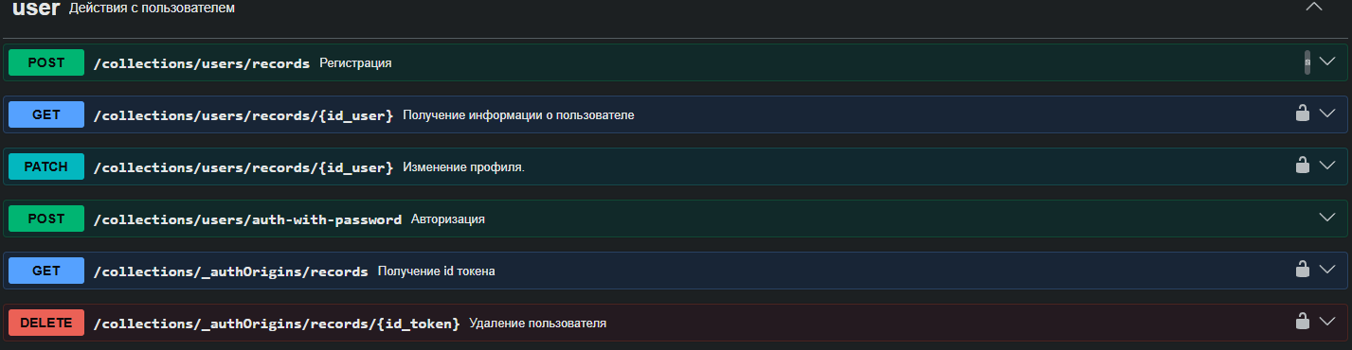
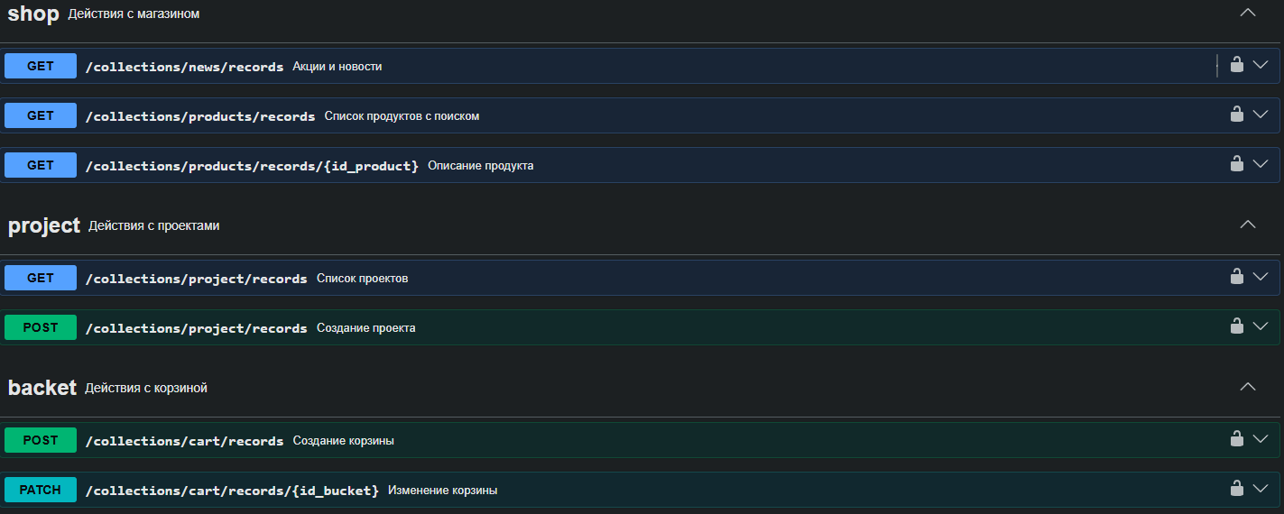
ServerLibrary

Slide 8
Взаимодействие экранов
Login and registration
SplashActivity
Login biometric
Create card
Create Password
Main
Profile
Catalog
Project
Card item
Basket

Slide 9
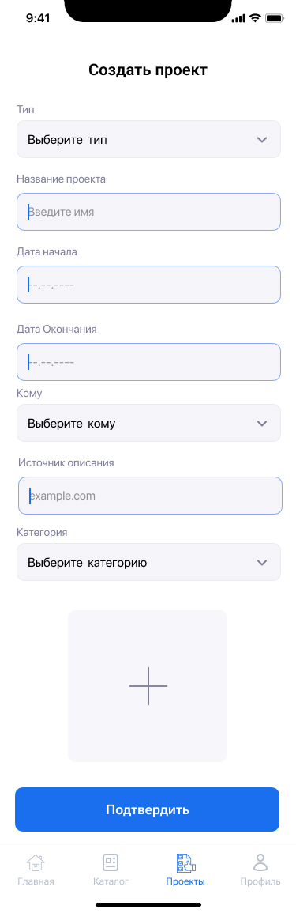
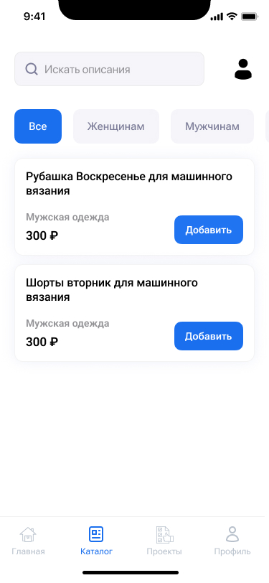
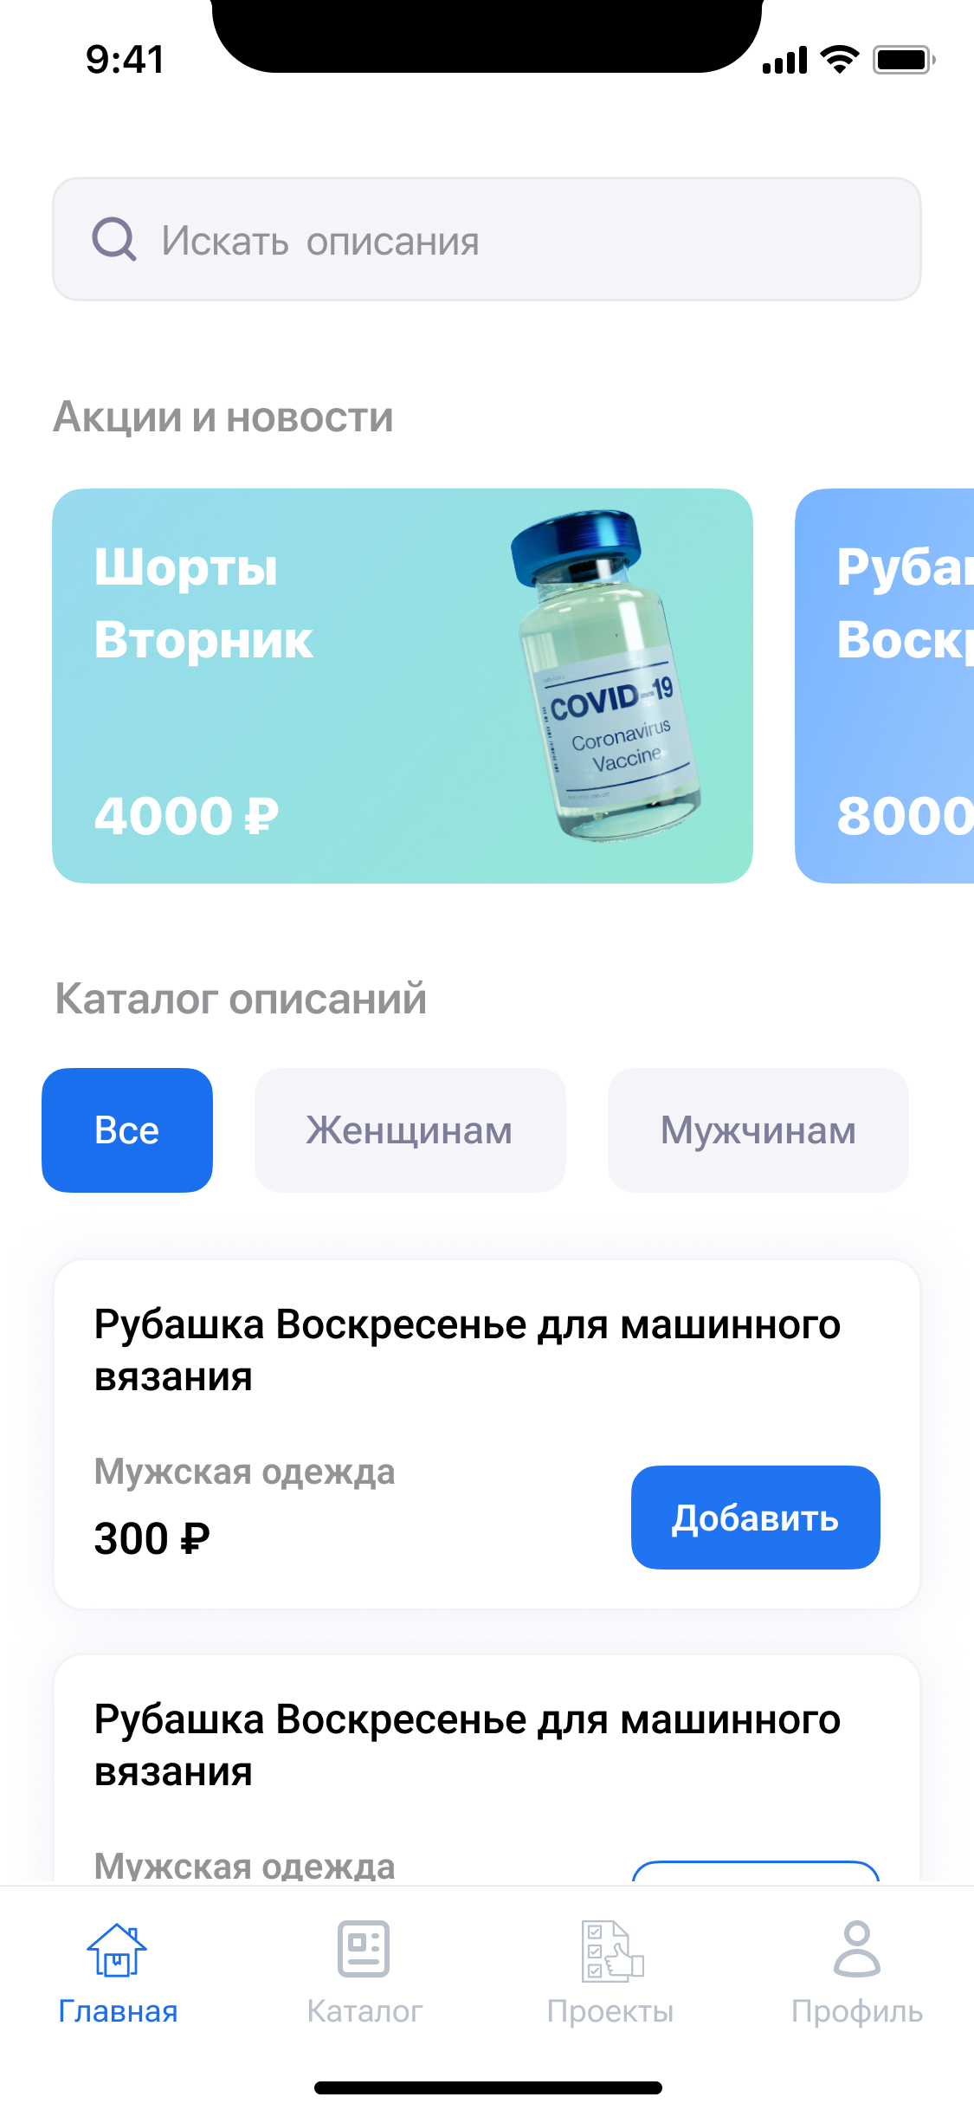
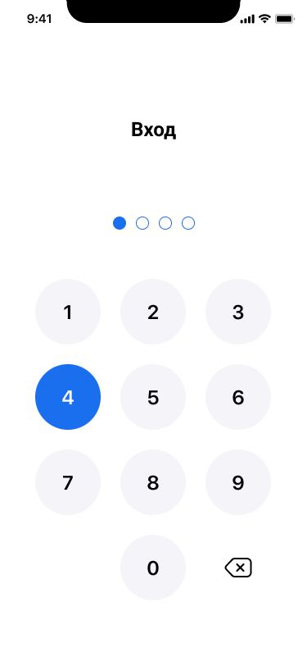

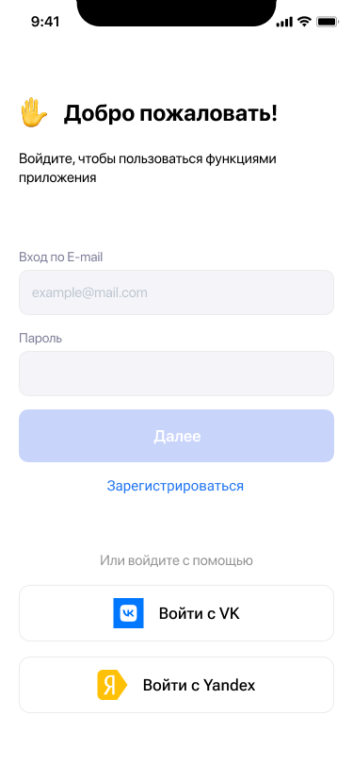
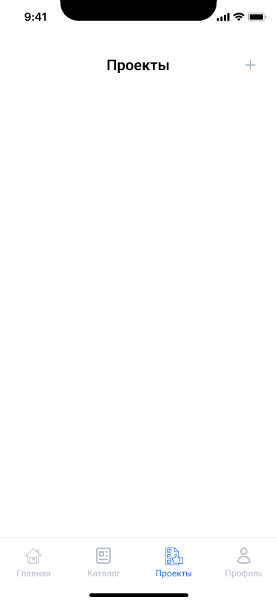
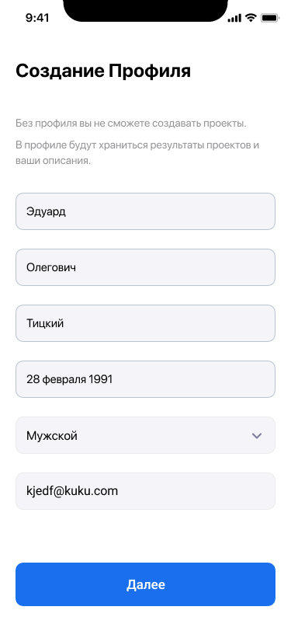
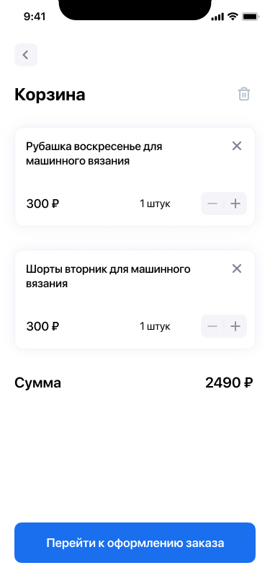
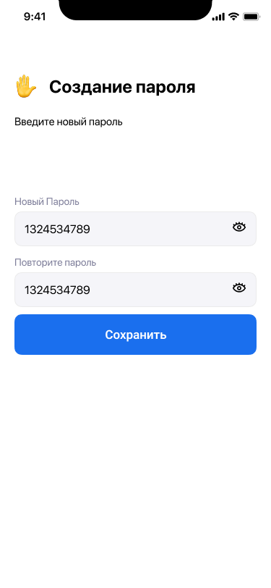
Сценарий использования

